Slide 1
סטטיסטיקה תעשייתית וכלי תכנה
תרגול 10- ניסויים מרובי גורמים

Slide 2
ניסויים פקטוריאליים
ניסויים באופן כללי ניתנים להגדרה ע"י השלבים הבאים:
זיהוי והגדרת הבעיה
בחירת גורמים (Factors) ורמות (Levels) לניסוי. גורמים הם הפרמטרים שאת ערכיהם ניתן לשנות (למשל- טמפרטורה) ורמות הן הערכים של אותם הגורמים (למשל 150, 200 מעלות)
בחירת משתני תגובה y (Response). ניתן לעקוב אחרי מספר y-ים במקביל
קביעת תוכנית הניסוי: א- מספר התצורות (תצורה היא קומבינציה מסוימת של רמות הגורמים השונים) ב- מספר החזרות ג- סדר הביצוע
ביצוע הניסוי
ניתוח הנתונים
הסקת המסקנות והמלצות
בכדי להבין את ההשפעה המדויקת של כל גורם על משתנה תגובה מסוים, נפעיל את הניסוי בתנאים שונים (כלומר- צירופים שונים של רמות הגורמים) ונבחן את התוצאות.

Slide 3
ניסויים פקטוריאליים
על מנת שהניסוי יספר תוצאות מובהקות אשר מתארות את המציאות בצורה טובה, יש להקפיד על מספר אלמנטים ביניהם:
רנדומיזציה מקסימלית של התצורות השונות
מניעת השפעות חיצוניות (שעה ביממה, טמפרטורה חיצונית , עייפות העובד...)
מניעת הטייה (רצוי שמבצע הבדיקה לא יידע מהי התצורה הנבדקת)
חזרות רבות (להשגת מובהקות)
ניסוי פקטוריאלי חוקר מספר רב של גורמים בו זמנית, תוך ניצול יתרונותיו על פני שיטות אחרות
מערך ניסוי מתוכנן, בהשוואה לשיטה של גישוש וחיפוש
יכולת לחקור פרמטרים רבים במעט (יחסית) בדיקות
ניתוח פשוט ומסקנות ברורות
במקרה של ניסוי פקטוריאלי מלא, הניסוי יכלול את כל התצורות האפשריות

Slide 4
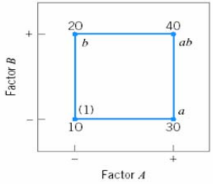

ניסוי מרובה גורמים
מקרה פרטי של ניסוי מרובה גורמים בו כל גורם נדבק בשתי רמות בלבד
רמה גבוהה מסומנת ב+ או ב1+, רמה נמוכה מסומנת ב- או ב1-
מספר התצורות בניסוי הוא $2^{k}$
ניתן לחזור על כל תצורה כמה פעמים

Slide 5


ניסוי מרובה גורמים
השפעות:
לשם חישוב השפעת הגורם A:
נבדוק בכמה משתנה הפלט בעקבות שינוי של הגורם A ממינוס לפלוס:
בנוסחה זו, a, b וab מייצגים את סכומי תוצאות הניסויים התצורות השונות (כאשר מספר החזרות על כל תצורה הוא n)
למשל, עבור הדוגמא משמאל עבור n=1 החישוב יהיה:

Slide 6



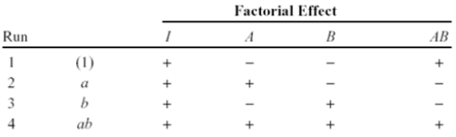

ניסוי מרובה גורמים
השפעות:
קונטרסט:

Slide 7

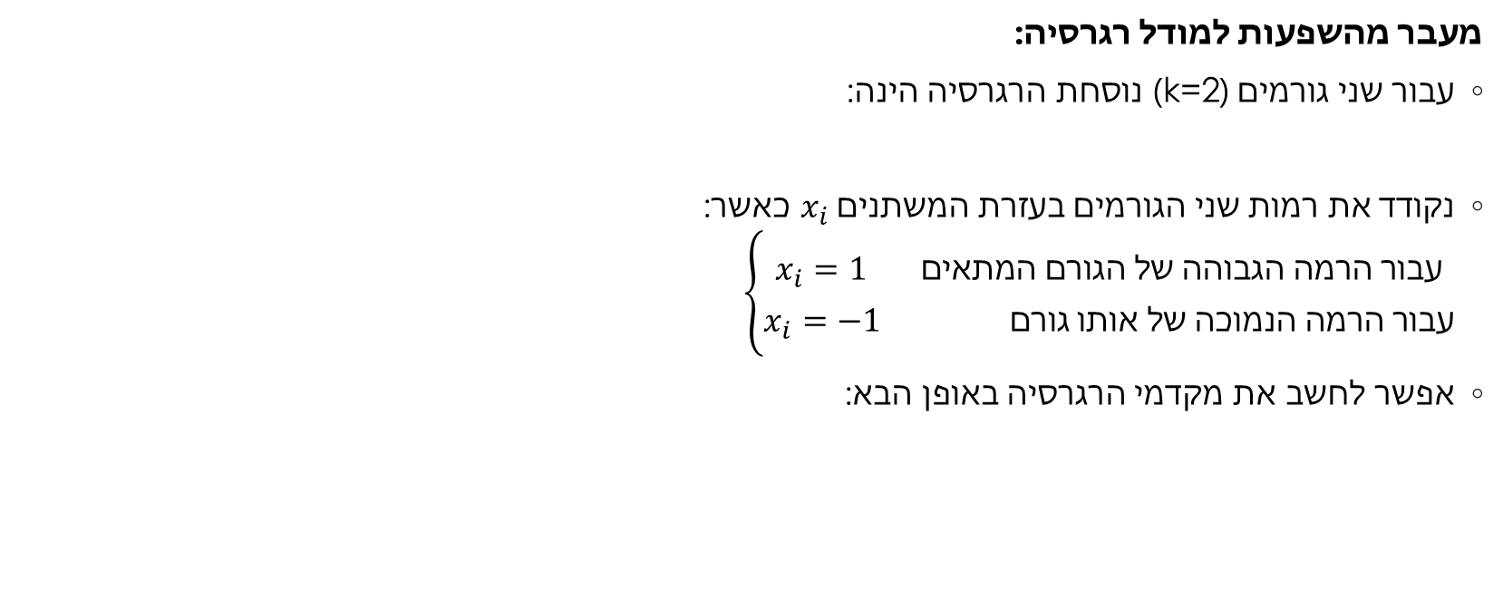
ניסוי מרובה גורמים
מעבר מהשפעות למודל רגרסיה:
עבור שני גורמים (k=2) נוסחת הרגרסיה הינה:
נקודד את רמות שני הגורמים בעזרת המשתנים $x_{i}$ כאשר: $\left\{\begin{aligned}x_{i}=1 המתאים הגורם של הגבוהה הרמה עבור \\ x_{i}=−1 גורם אותו של הנמוכה הרמה עבור\end{aligned}\right.$
אפשר לחשב את מקדמי הרגרסיה באופן הבא:

Slide 8
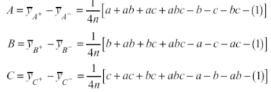
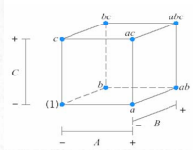
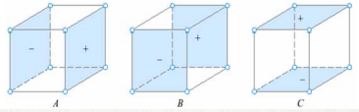
ניסוי מרובה גורמים- מקרה פרטי k=3
ההשפעות העיקריות (הראשיות):

Slide 9
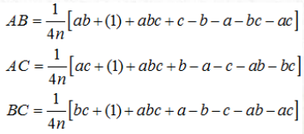
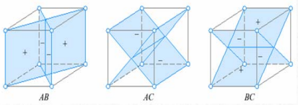
ניסוי מרובה גורמים- מקרה פרטי k=3
השפעת אינטראקציה בין שני גורמים:

Slide 10
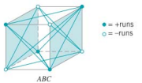
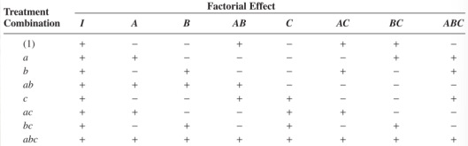
ניסוי מרובה גורמים- מקרה פרטי k=3
השפעת אינטראקציה בין שלושה גורמים:
טבלת הקונטרסטים:

Slide 11

ניסוי מרובה גורמים- מקרה פרטי k=3
מעבר מהשפעות למודל רגרסיה:
כאשר (במו בניסוי עם שני גורמים): * נציב במשוואה הנל בתור $x_{i}$ פלוס/ מינוס 1 בהתאם לרמה המתאימה של הגורם * האמת למקדם החופשי ($β_{0}$) הוא ממוצע התצפיות * שאר האמדים ($β_{i}$) הם חצי מההשפעה הרלוונטית לגורם

Slide 12
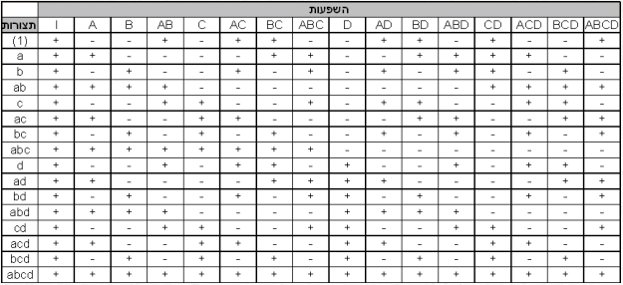

ניסוי מרובה גורמים- מקרה פרטי k=4
טבלת הקונטרסטים:
אופן בניית הטבלה: מתחילים מהעמודות של ההשפעות הראשיות. העמודות של השפעות האינטראקציות מתקבלות ממכפלת עמודות ההשפעות הראשיות.
לא לשכוח- לקבלת הערך המספרי של ההשפעה יש לחלק את הסכום לפי: $Effect=\frac{Contrast}{n⋅2^{k−1}}$

Slide 13
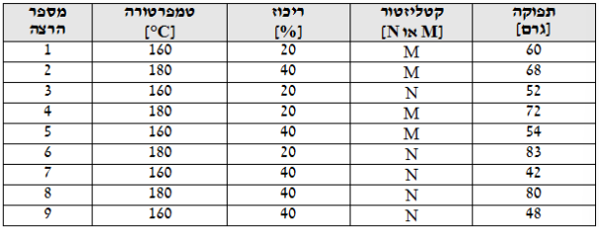
תרגיל 1
במעבדה נערכו מספר ניסויים על מנת לבדוק את השפעת הטמפרטורה, ריכוז החומר וסוג הקטליזטור של תהליך כימי מסוים, אותה אנו מעוניינים למקסם. התוצאות שנאספו מופיעות בטבלה:
תארו את הניסוי. כמה גורמים? כמה רמות לכל גורם? כמה חזרות על כל תצורה?
האם הניסוי מאוזן? אם לא, מה ניתן לעשות כדי לאזן את הניסוי?
תנו סימונים לגורמים השונים, לרמות הגורמים ולתצורות השונות.
האם לאינטראקציה בין הגורמים ריכוז וסוג קטליזטור יש השפעה משמעותית ביחס להשפעת שאר הגורמים?
מהי המסקנה מהניסוי?
הציגו את משוואת הרגרסיה. כיצד ניתן להיעזר במשוואה שהתקבלה כדי לחזות את תפוקת התהלי עבור טמפרטורות שונות מאלו שנבדקו בניסוי?

Slide 14
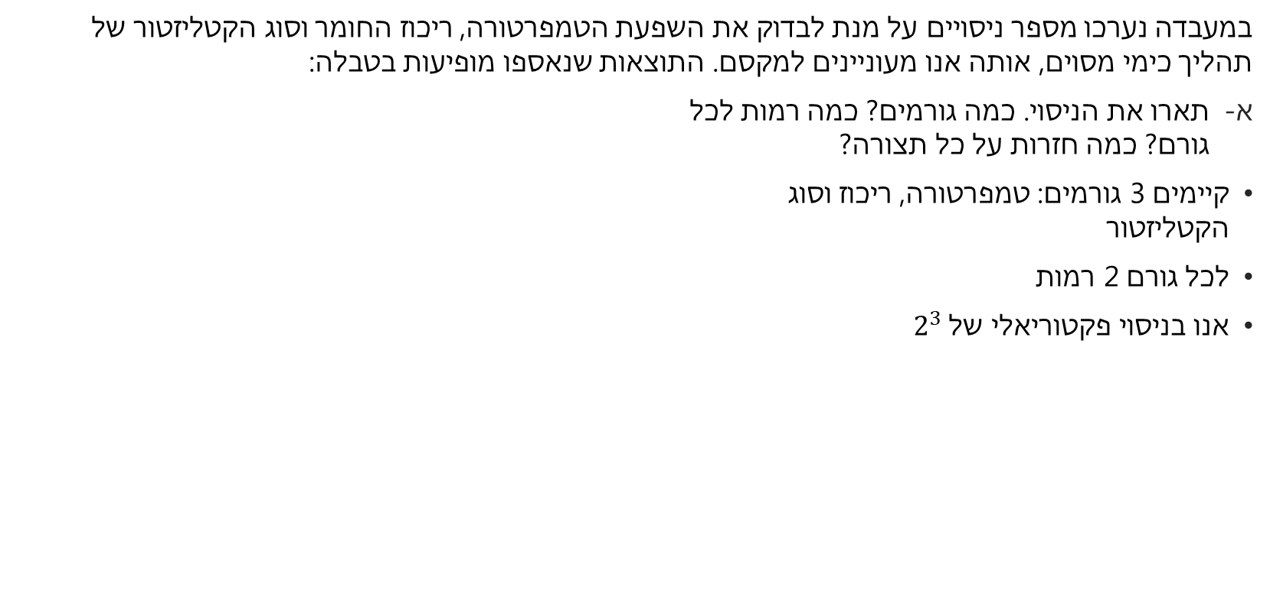
תרגיל 1
במעבדה נערכו מספר ניסויים על מנת לבדוק את השפעת הטמפרטורה, ריכוז החומר וסוג הקטליזטור של תהליך כימי מסוים, אותה אנו מעוניינים למקסם. התוצאות שנאספו מופיעות בטבלה:
תארו את הניסוי. כמה גורמים? כמה רמות לכל גורם? כמה חזרות על כל תצורה?
קיימים 3 גורמים: טמפרטורה, ריכוז וסוג הקטליזטור
לכל גורם 2 רמות
אנו בניסוי פקטוריאלי של $2^{3}$

Slide 15
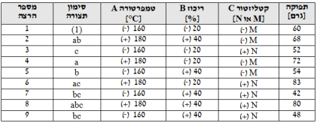
תרגיל 1
במעבדה נערכו מספר ניסויים על מנת לבדוק את השפעת הטמפרטורה, ריכוז החומר וסוג הקטליזטור של תהליך כימי מסוים, אותה אנו מעוניינים למקסם. התוצאות שנאספו מופיעות בטבלה:
האם הניסוי מאוזן? אם לא, מה ניתן לעשות כדי לאזן את הניסוי?
תנו סימונים לגורמים השונים, לרמות הגורמים ולתצורות השונות.
ניתן שם לכל גורם, נסמן את הרמות של הגורמים השונים ב+ ו- ונזהה כל הרצה כאחת מ8 התצורות שבטבלה.
הניסוי לא מאוזן! ניתן לראות שבסה"כ בוצעו 9 הרצות, ולכן מספר החזרות בכל תצורה בהכרח אינו זהה

Slide 16
תרגיל 1
במעבדה נערכו מספר ניסויים על מנת לבדוק את השפעת הטמפרטורה, ריכוז החומר וסוג הקטליזטור של תהליך כימי מסוים, אותה אנו מעוניינים למקסם. התוצאות שנאספו מופיעות בטבלה:
האם הניסוי מאוזן? אם לא, מה ניתן לעשות כדי לאזן את הניסוי?
תנו סימונים לגורמים השונים, לרמות הגורמים ולתצורות השונות.
נשים לב שהתצורה bc התבצעה פעמיים.
בשביל לאזן את הניסוי נבצע את הפעולות הבאות:
נמצע את התוצאה שהתקבלה בהרצות 7 ו9 ובמקום שתי הרצות התצורה bc נתייחס להרצה אחת בתצורה זאת, כך התקבלה התפוקה 45 גרם.
לאחר פעולה זו, נתייחס לניסוי זה כאל ניסוי פקטוריאלי מלא ומאוזן עם חזרה אחת על כל תצורה (n=1)

Slide 17
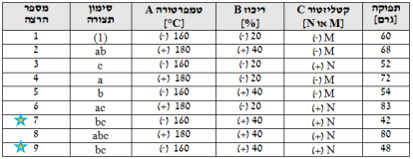
תרגיל 1
במעבדה נערכו מספר ניסויים על מנת לבדוק את השפעת הטמפרטורה, ריכוז החומר וסוג הקטליזטור של תהליך כימי מסוים, אותה אנו מעוניינים למקסם. התוצאות שנאספו מופיעות בטבלה:
האם לאינטראקציה בין הגורמי ריכוז וסוג קטליזטור יש השפעה משמעותית ביחס להשפעת שאר הגורמים?
נחשב את ההשפעות השונות:
ההשפעה של A באופן מפורט:
יתר ההשפעות:
ניתן לראות כי לאינטראקציה בין הריכוז B לבין סוג הקטליזטור C אין השפעה בכלל על התפוקה!

Slide 18

תרגיל 1
במעבדה נערכו מספר ניסויים על מנת לבדוק את השפעת הטמפרטורה, ריכוז החומר וסוג הקטליזטור של תהליך כימי מסוים, אותה אנו מעוניינים למקסם. התוצאות שנאספו מופיעות בטבלה:
ה- מהי המסקנה מהניסוי?
ההשפעות שחושבו בסעיף הקודם:
לכן, הגורמים A וC הינם בעלי השפעה חיובית על התפוקה.
הגורם B בעל השפעה שלילית.
האינטראקציה AC גם תורמת באופן משמעותי.

Slide 19

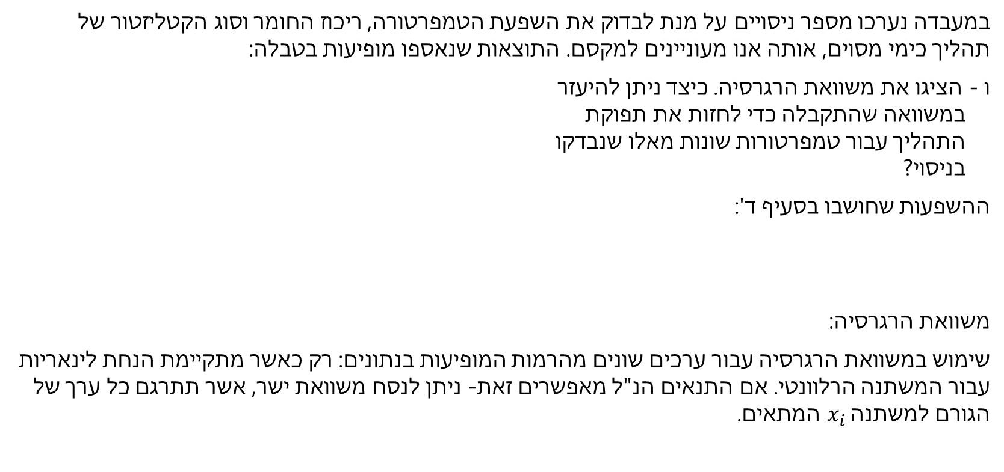
תרגיל 1
במעבדה נערכו מספר ניסויים על מנת לבדוק את השפעת הטמפרטורה, ריכוז החומר וסוג הקטליזטור של תהליך כימי מסוים, אותה אנו מעוניינים למקסם. התוצאות שנאספו מופיעות בטבלה:
ו - הציגו את משוואת הרגרסיה. כיצד ניתן להיעזר במשוואה שהתקבלה כדי לחזות את תפוקת התהליך עבור טמפרטורות שונות מאלו שנבדקו בניסוי?
ההשפעות שחושבו בסעיף ד':
משוואת הרגרסיה:
שימוש במשוואת הרגרסיה עבור ערכים שונים מהרמות המופיעות בנתונים: רק כאשר מתקיימת הנחת לינאריות עבור המשתנה הרלוונטי. אם התנאים הנ"ל מאפשרים זאת- ניתן לנסח משוואת ישר, אשר תתרגם כל ערך של הגורם למשתנה $x_{i}$ המתאים.

